Slide 1

Hiekanpään koulu - Jopo
TYÖPAIKKAOPISKELU
Tokmanni
Veeli Viinikainen
Jakso 3. 16.1 – 21.2

Slide 2
Omat tavoitteet työpaikkajaksolta
Olin työpaikkaopiskelussa Tokmannilla 16.1 – 21.2
valitsin tämän työpaikan, koska halusin tutustua kaupan alaan ja millaista on työskennellä kaupassa
Odotan työpaikaltani hyvää ohjausta
Haluan oppia jakson aikana paremmin asiakaspalvelua

Slide 3
Työpaikan yleisesittely
Työpaikan nimi on Tokmanni
Yritys on perustettu Pieksämäellä vuonna 2004
Sijaitsee Pieksämäellä keskuskadun varressa
Työpaikalla myydään erilaisia elintarvikkeita, keittiö tarvikkeita, työkaluja, kissojen, koirien ja linnun ruokia, moottori öljyjä ja puutarha juttuja
Henkilökunnan määrä on 12
Ammattinimikkeitä on, osastopäällikkö ja kauppias
Työhön Tarvitaan merkonomin koulutus

Slide 4
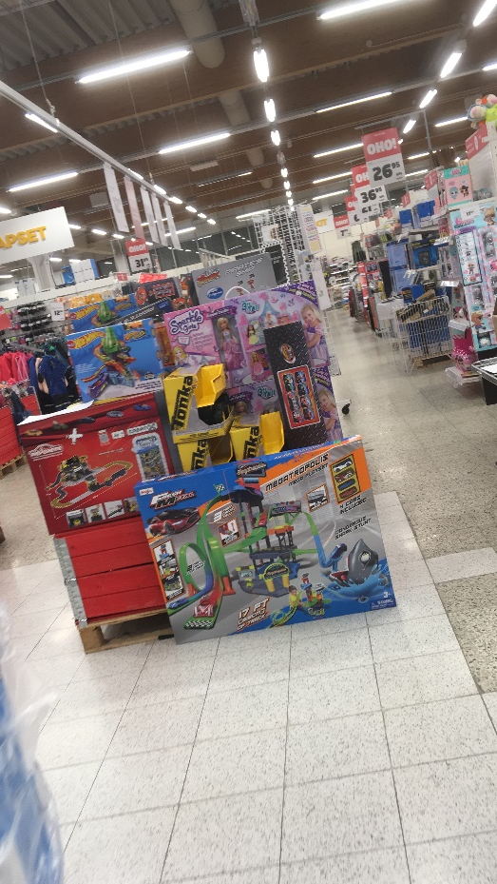
Viikko 1
Ensimmäisellä viikolla Tokmannissa, tutustuttiin kaupan paikkoihin ja pieniin asioihin, joita piti huomioida rullakoiden purkamisessa. Heti Sen jälkeen menin töihin. Hyllytin paljon keksejä, karkkeja, shampoita, koiranruokia ja kasvovoiteita.

Slide 5
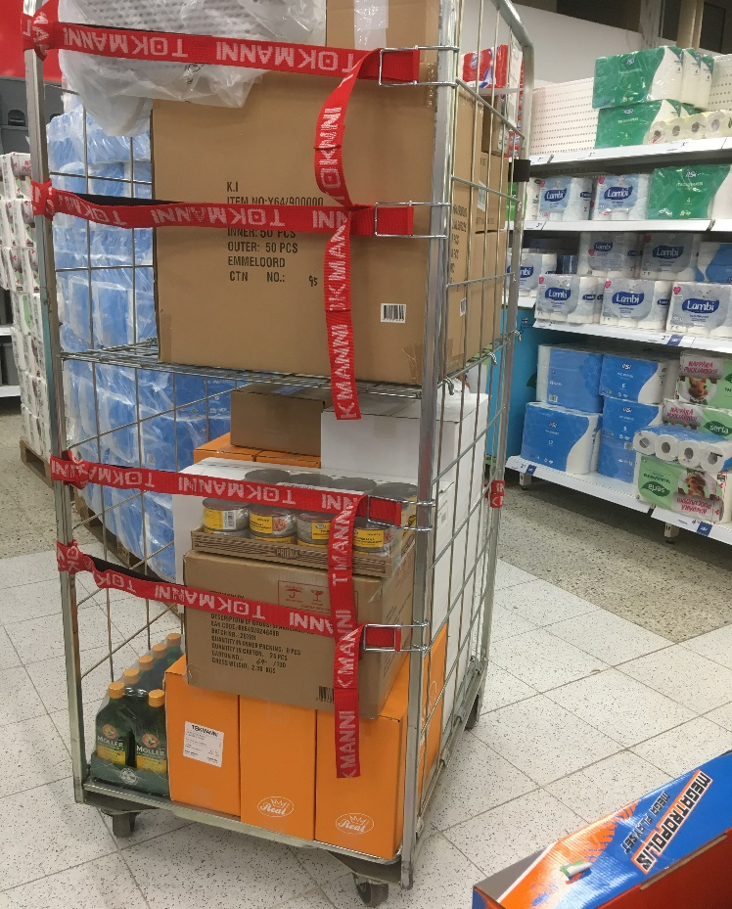
Viikko 2
Toisella viikolla päivät menivät nopeasti kun hyllytin koko toisen päivän elintarvikkeita ja linnunruokia. Perjantain hyllytin siivoustarvikkeita ja leluja. Järjestelin myös legohyllyn siistiin kuntoon

Slide 6
Viikko 3
Torstaina ehdin olla töissä noin tunnin, Kunnes tuli migreeni. Perjantaina oli kuumetta. En ollut töissä

Slide 7
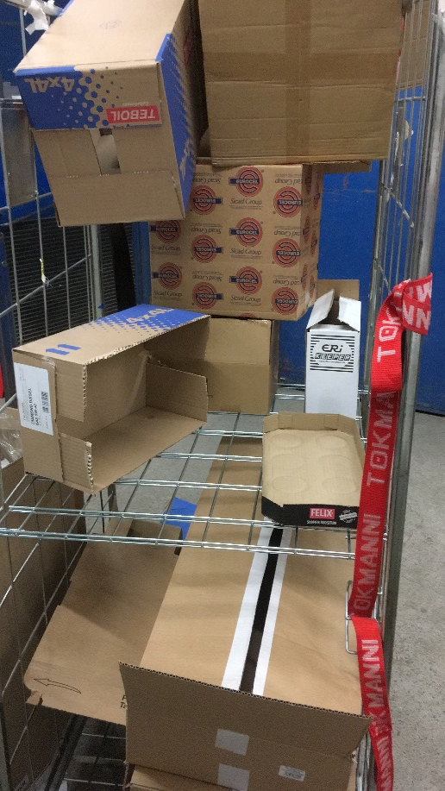
Viikko 4
Neljännellä viikolla tein hyllytettäville tavaroille tilaa ja hyllytin vähän kaikenlaista tavaraa, siivous juttuja, elintarvikkeita, meikkejä, koiranruokia, vitamiineja ja perjantaina sama homma

Slide 8
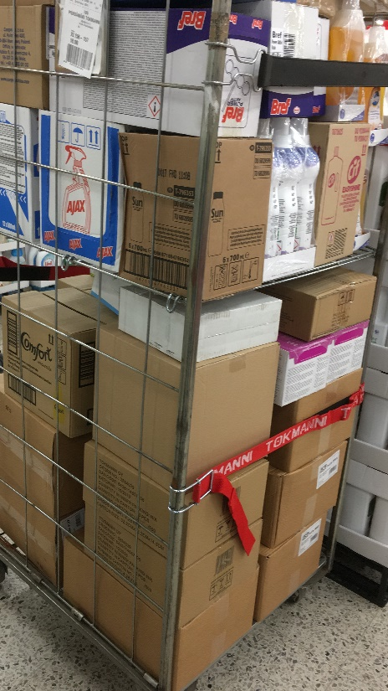
Viikko 5
Viidennellä viikolla purin rullakkoja ja otettiin vastaan kaksi rekkalastillista tavaraa. Purin myös rullakon, joka oli täynnä kahvia. Hälytin partateriä ja joitain voiteita.

Slide 9
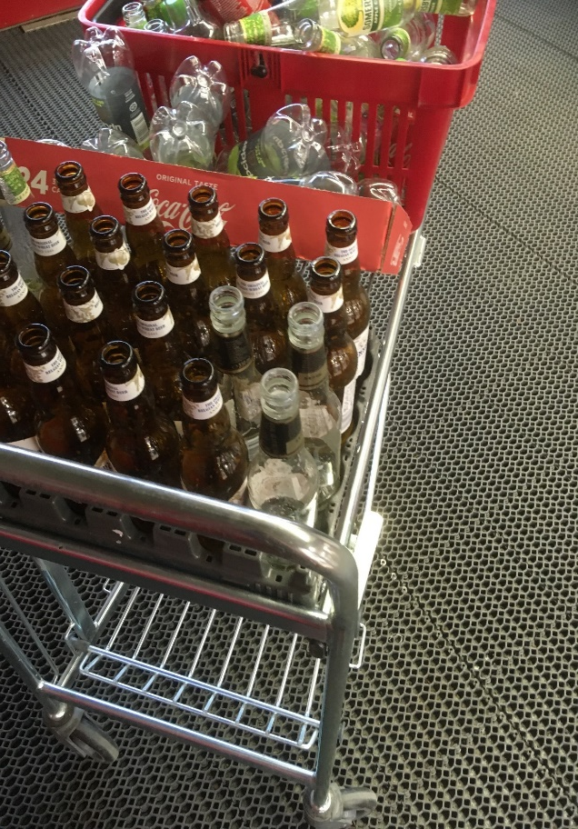
Viikko 6
Viimeisellä viikolla torstaina tein 7 tunnin työpäivän, jolloin tyhjensin vanhaksi menneitä siidereitä ja oluita ja purin pari työkalurullakkoa. Perjantaina purin elintarvikkeita, vein pahveja ja täytettiin arviointi laput.

Slide 10
Pohdinta
Mukavinta oli vanhojen juomapullojen tyhjentäminen
Opin asiakaspalvelua ja purkamaan rullakoita, saavutin tavoitteeni
Ongelmia jakson aikana ei ollut
Sain ohjausta ja apua silloin kun kysyin
Tämä ala voisi kiinnostaa minua tulevaisuudessa

